Slide 1
DJB
顶
梁
金属
汇报人：Kuangan001

Slide 2
目
录
1
DJB金属顶梁介绍
2
DJB金属顶梁优点
3
DJB金属顶梁参数
4
DJB金属顶梁使用场所

Slide 3
DJB金属顶梁介绍
DJB金属顶梁用于巷道支护用的金属制品,产品性能优越,结构简单,操作简便,可配合单体液压支柱使用,是理想的支护产品。

Slide 4
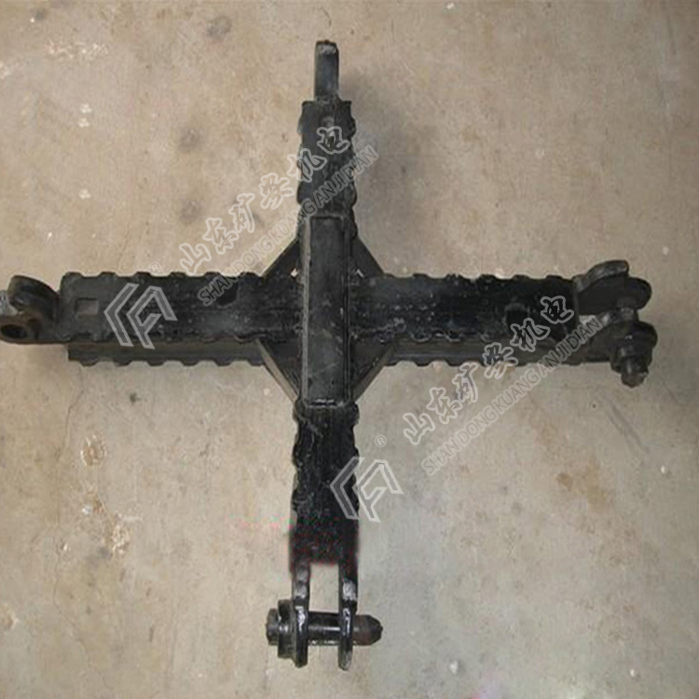
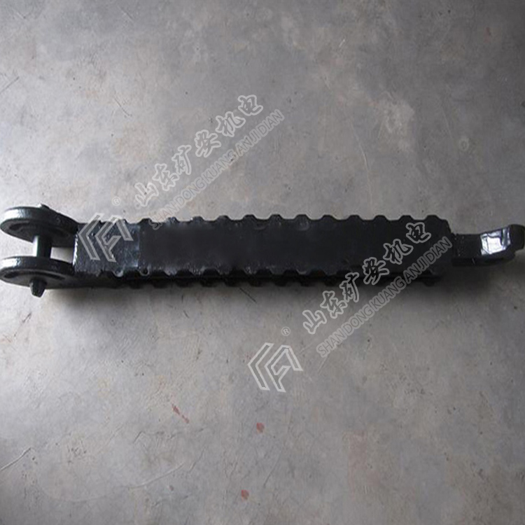
DJB金属顶梁

Slide 5
DJB金属顶梁优点
1、DJB金属顶梁可与带铰接式活顶盖的各类型摩擦支柱或单体支柱配合组成金属支架。
2、DJB金属顶梁自身可以连接或同B型顶梁相互连接呈方框形网状结构，胜于倾斜角大于25℃的回采工作面上、下巷道和工作面端头的支护，以防止支架倾倒，可消除顶板压力不均匀等所造成的不an全因素。质量好，价格合理，该型顶梁是一种铰接式的顶梁，它可与各种类型单体金属支柱配合组成金属支架，供煤矿在水平及缓倾斜回采工作面支护的一种高强度顶梁。

Slide 6
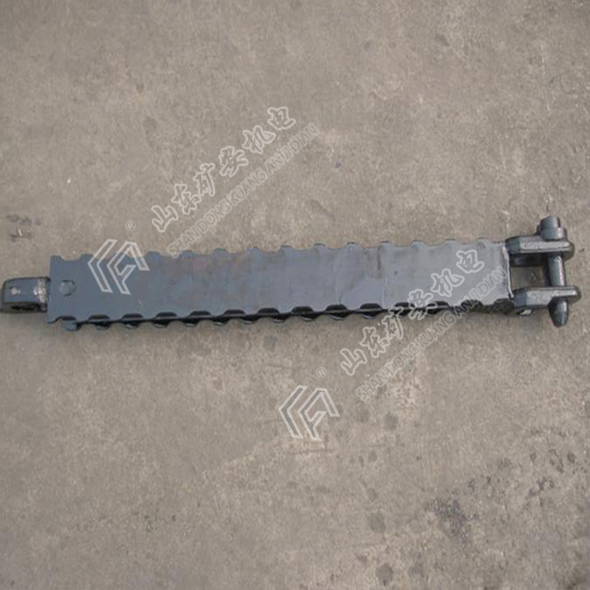
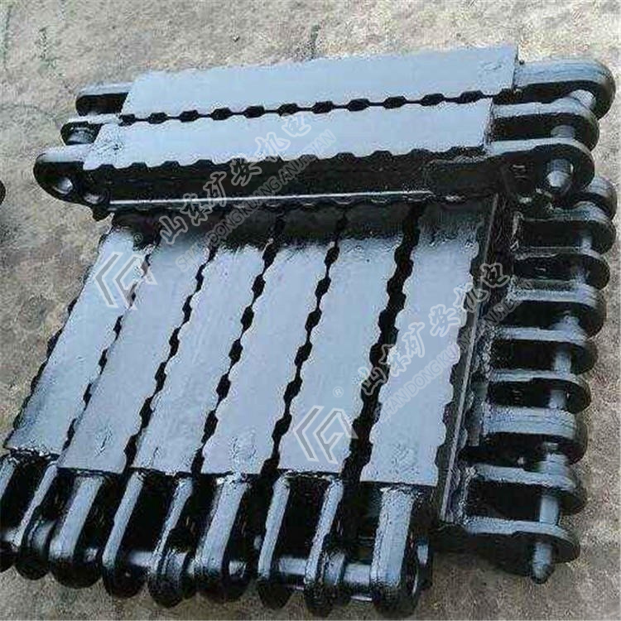
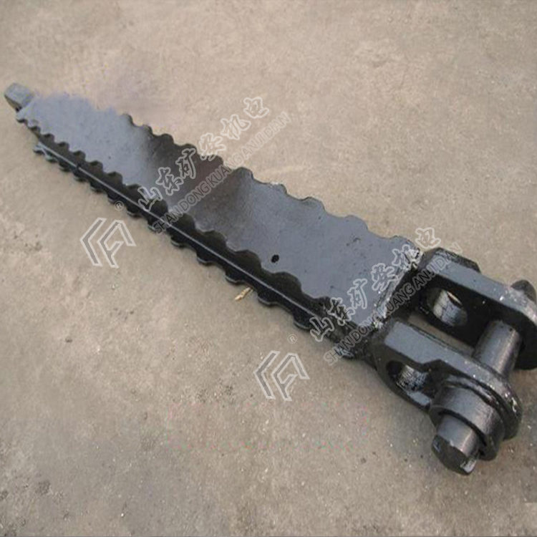
DJB金属顶梁

Slide 7
梁体：3.5吨*米
铰接部：1.8吨*米
承载能力：许用20吨，zui大25吨
梁体硬度：HB290-340：
调整角度：上下≥9°，左右≥3°
长度：销孔中心距离1000毫米，全长1103毫米
高度：梁体70毫米
重量：20.55公斤
DJB金属顶梁参数

Slide 8
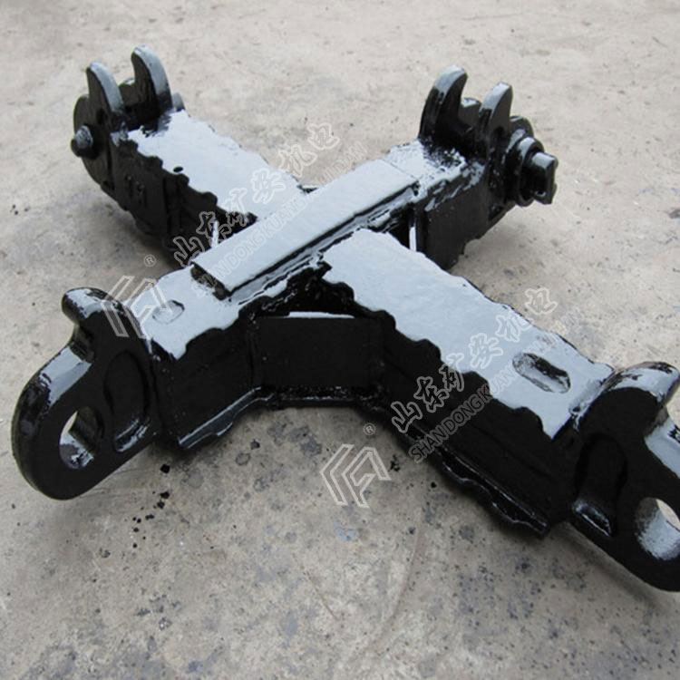
DJB金属顶梁使用场所
DJB金属顶梁它可以与各种类型单体支柱配合组成金属支架，金属顶梁供煤矿在水平及缓顷斜回采工作面及机头或其他较大控顶区使用。铰接金属顶梁它能长跨度悬臂式支护控顶区顶板，实现工作面有较大的无支柱支护的工作空间，为改善劳动条件和采用新型采煤机械及可弯曲运输机出纳改造了有利条件。

Slide 9
谢
谢
观
赏

